Slide 1
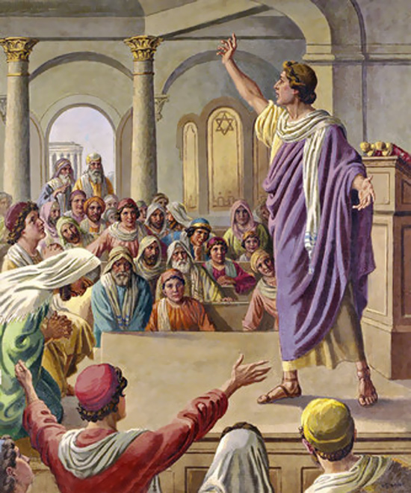
APOLOS
ESCUELA SABÁTICA
IGLESIA ADVENTISTA DEL 7° DÍA

Slide 2
SERVICIO DE CANTO
#205 “Dadme la Biblia”, #208 “¡Santa Biblia!”,
#207 “Dios nos habla”.

Slide 4
ORACIÓN
DE
RODILLAS

Slide 5
LECTURA BÍBLICA
2 TIMOTEO 3:15

Slide 6
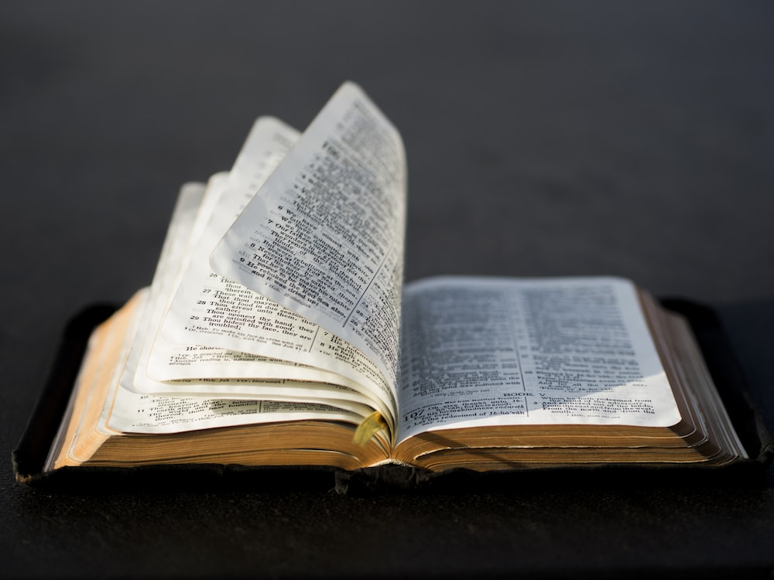
PRÓPÓSITO
Enfatizar la importancia de tener y estudiar la Biblia.

Slide 7
INTRODUCCIÓN
“Las Sagradas Escrituras, que abarcan el Antiguo y el Nuevo Testamento, constituyen la Palabra
de Dios escrita, transmitida por inspiración divina mediante santos hombres de Dios que hablaron
y escribieron impulsados por el Espíritu Santo.

Slide 8
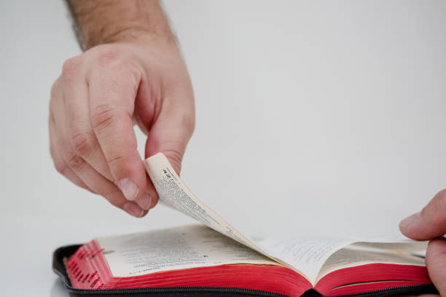
Por medio de esta Palabra, Dios comunica a los
seres humanos el conocimiento necesario para alcanzar la salvación. Las Sagradas Escrituras son
la infalible revelación de la voluntad divina.

Slide 9
Son la norma del carácter, el criterio para evaluar la
experiencia, la revelación autorizada de las doctrinas, y un registro fidedigno de los actos de Dios realizados en el curso de la historia.”
Creencias de los Adventistas del Séptimo Día, p. 11.

Slide 10
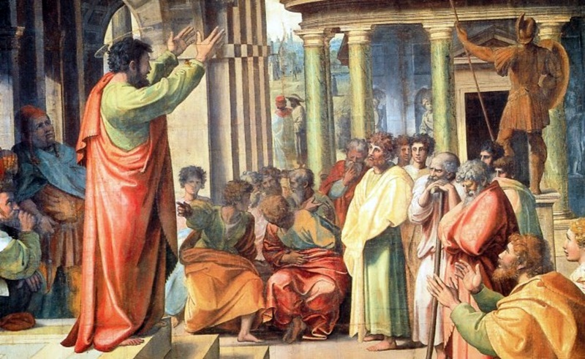
Sucedió que "llegó entonces a Éfeso un judío, llamado Apolos, natural de Alejandría, varón
elocuente, poderoso en las Escrituras." Había oído la predicación de Juan el Bautista, había
recibido el bautismo del arrepentimiento, y era un testigo viviente de que el trabajo del profeta
no había sido inútil.

Slide 11
APOLOS:
Apolos es el primero en ser mencionado como predicador cristiano, quien había venido a Éfeso (probablemente en el año 52-3), donde fue descrito como «ferviente en espíritu, habló y enseñó con exactitud las cosas relacionadas con Jesús, aunque sepa sólo el bautismo de Juan»
(Hechos 18:24-25)

Slide 12
HIMNO DE ALABANZA
# 205 “DADME LA BIBLIA”

Slide 13
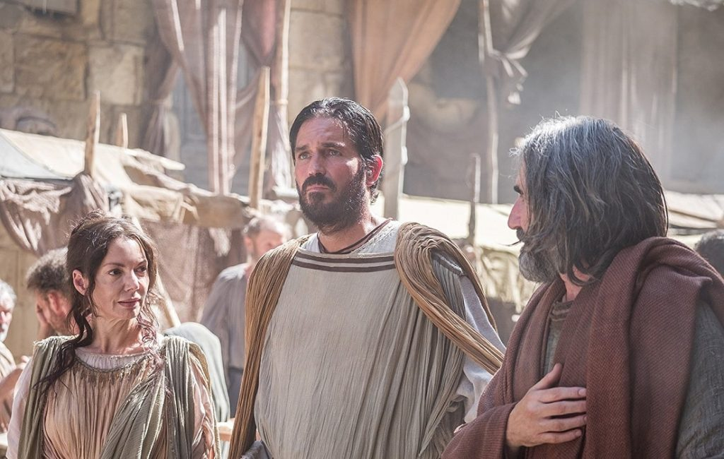
PRISCILA Y AQUILA:
Priscila y Aquila eran fabricantes de tiendas, nativos de Roma. Después de la persecución del pueblo judío bajo el emperador Claudio, se dirigieron a Grecia, donde se encontraron con el apóstol Pablo y fueron tutores del dinámico evangelista Apolos.

Slide 14
NUEVO HORIZONTE
EVANGELISMO
LOS PUNTOS FUERTES DE LA IGLESIA ADVENTISTA EN LA EVANGELIZACIÓN

Slide 15
MISIONERO MUNDIAL

Slide 16
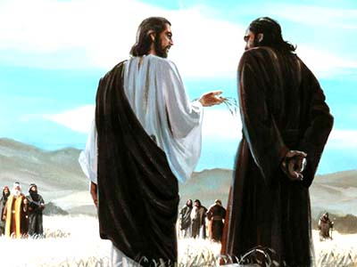
CEFAS:
Cefas fue el nombre dado por Jesús a Pedro en
JUAN 1:42
Fue uno de los primeros seguidores de Jesucristo. Era un discípulo franco y ferviente, uno de los amigos más cercanos de Jesús, un apóstol y una “columna” de la iglesia (GÁLATAS 2:9)

Slide 17
INFORME SECRETARIAL

Slide 18
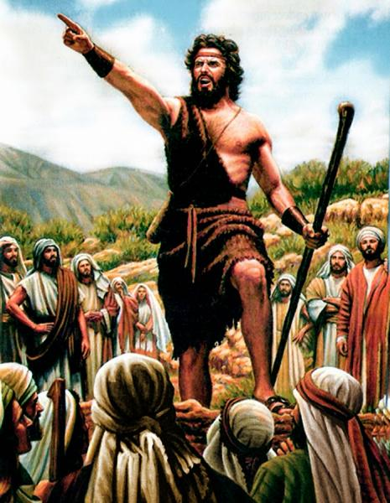
JUAN BAUTISTA:
Hacia el año 28, Juan el Bautista comenzó a ser conocido públicamente como profeta; su actividad se desarrolló en el bajo valle del río Jordán, donde predicaba la «buena nueva» y administraba el bautismo en las aguas del río.
Fue el primo terrenal de Jesús y él fue que
bautizó a Jesús.

Slide 19
HIMNO ESPECIAL
#207 “DIOS NOS HABLA”

Slide 20
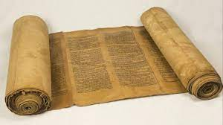
Sea nueva o sea antigua, la Biblia siempre será el alimento que nos sostiene y sostendrá en los momentos de mayor prueba para la iglesia.
Que Dios nos ayude a estudiarla, meditarla, memorizarla, vivirla y compartirla con otros.

Slide 21
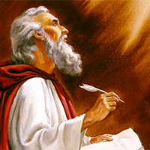
PABLO: Llamado el «Apóstol de los gentiles», el «Apóstol de las naciones». ​ Fundador de comunidades cristianas, evangelizador en varios de los más importantes centros urbanos del Imperio romano tales como Antioquía, Corinto, Éfeso y Roma, y redactor de algunos de los primeros escritos canónicos cristianos —incluyendo el más antiguo conocido, la Primera epístola a los tesalonicenses—, Pablo constituye una personalidad de primer orden del cristianismo primitivo,​ y una de las figuras más influyentes en toda la historia del cristianismo.

Slide 22
Nunca lo olvides, la
Biblia es quien da testimonio de nuestro Señor Jesucristo. La Guía de Estudio de la Biblia es una
buena herramienta para leer la Palabra de Dios.

Slide 23
VERSÍCULO PARA MEMORIZAR

Slide 24
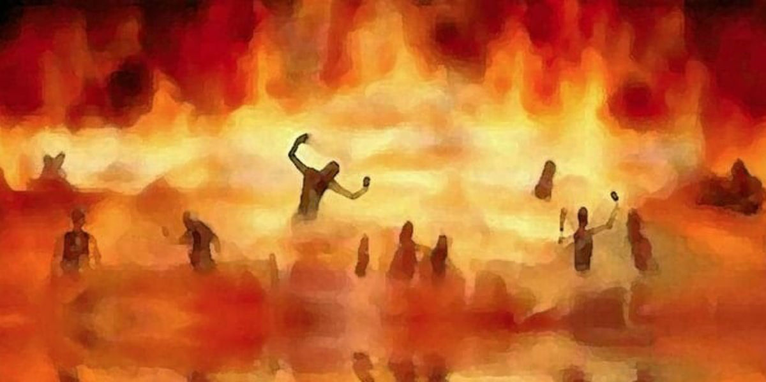
REPASO DE LA LECCIÓN # 10
EL FUEGO DEL INFIERNO

Slide 25
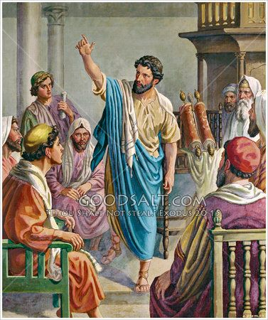
CONCLUSIÓN
El informe de la Escritura respecto a Apolos es que "era instruido en el camino del Señor; y
ferviente de espíritu, hablaba y enseñaba diligentemente las cosas que son del Señor."

Slide 26
HIMNO FINAL
# 208 “¡SANTA BIBLIA!”

Slide 27
ORACIÓN FINAL

